Slide 1
SECTOR ELECTRÓNICA | NIVEL 4° MEDIO
MÓDULO 5
MANTENCIÓN Y OPERACIÓN DE EQUIPOS
DE CONTROL ELECTRÓNICO DE POTENCIA
En estos documentos se utilizarán de manera inclusiva términos como: el estudiante, el docente, el compañero u otras palabras equivalentes y sus respectivos plurales, es decir, con ellas, se hace referencia tanto a hombres como a mujeres.

Slide 2
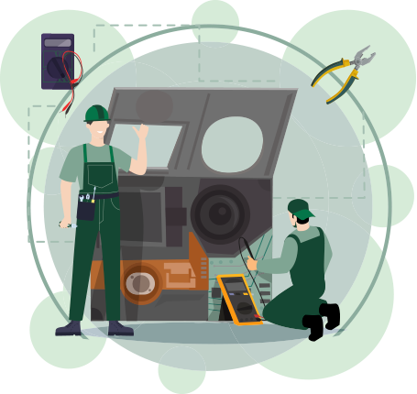
MÓDULO 5 | MANTENCIÓN Y OPERACIÓN DE EQUIPOS DE CONTROL ELECTRÓNICO DE POTENCIA
ACTIVIDAD 4
PLAN DE MANTENIMIENTO

Slide 3
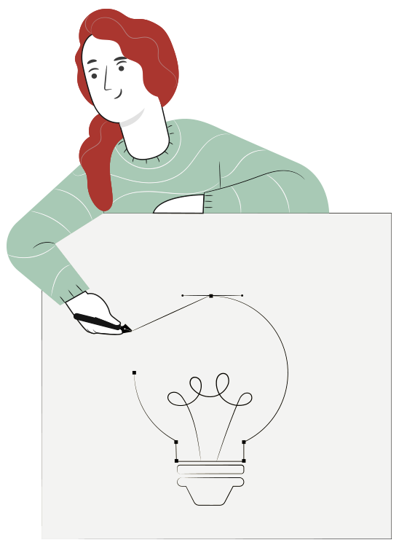
METODOLOGÍA SELECCIONADA
APRENDIZAJE ESPERADO
Elabora planes de mantenimientos preventivos y correctivos para sistemas electrónicos, de acuerdo a normativas y especificaciones técnicas.
Mantiene preventivamente sistemas con dispositivos y componentes electrónicos, de acuerdo a especificaciones técnicas y planes de mantenimiento.
Realiza mantención correctiva a sistemas con dispositivos y componentes electrónicos y electroneumáticos, de acuerdo a especificaciones técnicas y planes de mantenimiento.
Realiza la mantención de servomecanismos con control electrónico industrial, de acuerdo a especificaciones técnicas y plan de mantenimiento.
Texto Guía

Slide 4
MENÚ DE LA ACTIVIDAD
PLAN DE MANTENIMIENTO
1
Introducción al mantenimiento
Plan de mantenimiento preventivo
Mantenimiento correctivo
2
3

Slide 5
4
ACTIVIDAD
CONOCIMIENTOS PREVIOS
PLAN DE MANTENIMIENTO
¡Ahora veamos cómo lo que ya has aprendido refuerza y mejora lo que estás a punto de aprender!

Slide 6
¿QUÉ ES EL MANTENIMIENTO ELÉCTRICO Y POR QUÉ ES NECESARIO?
Los convertidores CA/CC o también conocidos como rectificadores transforman corriente alterna, monofásica o trifásica, en corriente continua. Una aplicación muy utilizada de estos dispositivos se encuentran en los cargadores de la batería del celular.

Slide 7
¿QUÉ ES EL MANTENIMIENTO ELÉCTRICO Y POR QUÉ ES NECESARIO?
El mantenimiento eléctrico es necesario para muchos aspectos en la vida diaria. De una forma u otra, ya sea en talleres, fábricas u oficinas, existen dispositivos o máquinas eléctricas que necesitan de un mantenimiento para reducir los tiempos de parada, al minimizar la probabilidad de salidas de servicio imprevistas, no programadas.

Slide 8
¿QUÉ ES EL MANTENIMIENTO ELÉCTRICO Y POR QUÉ ES NECESARIO?
Esto nos lleva a la conclusión de que el mantenimiento eléctrico debe ser un ejercicio continuo.

Slide 9
MANTENIMIENTO ELÉCTRICO
El Mantenimiento Eléctrico permite detectar fallas que comienzan a gestarse y que pueden producir en el futuro cercano o a mediano plazo una parada de una planta y/o un siniestro afectando a personas e instalaciones.

Slide 10
MANTENIMIENTO ELÉCTRICO
¿Qué se busca obtener con un buen mantenimiento?
Evitar, reducir, y en su caso, reparar, las fallas sobre los bienes precitados.
Disminuir la gravedad de las fallas que no se lleguen a evitar.
Evitar detenciones inútiles o paros de máquinas.

Slide 11
MANTENIMIENTO ELÉCTRICO
¿Qué se busca obtener con un buen mantenimiento?
Evitar accidentes.
Evitar incidentes y aumentar la seguridad para las personas.
Conservar los bienes productivos en condiciones seguras y preestablecidas de operación.
Alcanzar o prolongar la vida útil de los bienes.

Slide 12
TIPOS DE MANTENIMIENTO ELÉCTRICO
En la actualidad existen distintos tipos de mantenimiento, dependiendo del país reciben diferentes nombres, sin embargo, tradicionalmente uno puede al menos clasificar 3 tipos de mantenimientos:
Mantenimiento Preventivo
Tipos de mantenimientos
Mantenimiento correctivo

Slide 13
MANTENIMIENTO ELÉCTRICO - DEFINICIONES
Mantenimiento Preventivo: Es el mantenimiento que tiene por misión mantener un nivel de servicio determinado en los equipos, programando las intervenciones de sus puntos vulnerables en el momento más oportuno. Suele tener un carácter sistemático, es decir, se interviene aunque el equipo no haya dado ningún síntoma de tener un problema.

Slide 14
MANTENIMIENTO ELÉCTRICO - DEFINICIONES
Mantenimiento Correctivo: Es el conjunto de tareas destinadas a corregir los defectos que se van presentando en los distintos equipos y que son comunicados al departamento de mantenimiento por los usuarios de los mismos.

Slide 15
MANTENIMIENTO ELÉCTRICO - DEFINICIONES
Para implementar un sistema de mantenimiento preventivo se debe realizar una Planificación de cada una de las tareas de mantenimiento. Así, mediante un calendario, se puede limpiar, ajustar, reparar, calibrar… y tomar las medidas necesarias sin sobresaltos como reemplazar piezas de ser necesario.

Slide 16
MANTENIMIENTO PREVENTIVO
Es importante entender el funcionamiento de los dispositivos eléctricos a los que se va a realizar un mantenimiento preventivo. Esto nos permitirá comprender cuales son las piezas que más se desgastan y cada cuánto es recomendable ajustar o limpiar.

Slide 17
PLAN DE MANTENIMIENTO PREVENTIVO
Para poder realizar un plan de mantenimiento preventivo debemos tener en cuenta los equipos que tiene la industria o el lugar de trabajo donde deseamos implementar un plan de MP. Es necesario realizar un inventario.

Slide 18
PLAN DE MANTENIMIENTO PREVENTIVO
1. INVENTARIO
Para la elaboración del inventario de los dispositivos eléctricos, es recomendable que cada uno de ellos se identifique con un código, consistente en una combinación alfanumérica que dé cuenta de la existencia del equipo. Esta forma de identificación es la más eficiente para la localización de un equipo específico.

Slide 19
PLAN DE MANTENIMIENTO PREVENTIVO
La codificación se registra en las fichas técnicas de los equipos, las cuales constituyen un formato estandarizado de registro de la información del equipo que facilita su ubicación, el acceso a él y la gestión de las rutinas de mantenimiento.
Las fichas técnicas de los equipos, con el fin de cumplir su propósito, a lo menos deberían contemplar los siguientes campos:

Slide 20
PLAN DE MANTENIMIENTO PREVENTIVO
La codificación se registra en las fichas técnicas de los equipos, las cuales constituyen un formato estandarizado de registro de la información del equipo que facilita su ubicación, el acceso a él y la gestión de las rutinas de mantenimiento.
Las fichas técnicas de los equipos, con el fin de cumplir su propósito, a lo menos deberían contemplar los siguientes campos:
Código del equipo o dispositivo electrónico
Nombre del equipo o dispositivo electrónico
Número de placa y/o serie
Marca del equipo o dispositivo electrónico
Características generales mecánicas y eléctricas (información contenida en los Manuales de fábrica)
Fecha de compra
Contacto del fabricante
Periodo de garantía

Slide 21
PLAN DE MANTENIMIENTO PREVENTIVO
2. CLASIFICACIÓN DE LOS EQUIPOS
Al realizar el inventario de los equipos y dispositivos electrónicos, con el objetivo de priorizar y hacer más eficiente su mantenimiento, es de gran utilidad un enfoque sistemático que permita su clasificación.
Un método utilizado para dar prioridad al mantenimiento de los equipos se basa en la asignación de la más alta prioridad a los equipos críticos que paralicen parcial o totalmente la actividad de la industria. Este es un criterio que puede variar dependiendo del lugar de trabajo donde se realice el mantenimiento. Por ejemplo, en un hospital la prioridad son aquellos equipos que puedan lesionar a un paciente.

Slide 22
PLAN DE MANTENIMIENTO PREVENTIVO
2.A. CLASIFICACIÓN DE RIESGO DE LOS EQUIPOS
En este sentido es fundamental considerar el lugar de trabajo, sus objetivos, las recomendaciones del fabricante, los costos asociados y la experiencia de la organización en el MP.

Slide 23
PLAN DE MANTENIMIENTO PREVENTIVO
3. DISEÑO Y PLANIFICACIÓN DE LAS ACTIVIDADES OPERATIVAS DEL MP.
Se debe llevar a cabo la planificación por escrito, consignando la frecuencia con la que se requiere se efectúe el mantenimiento. Para ello puede utilizarse el formato digital o papel, lo importante es que se identifique claramente la fecha o periodo en el cual se efectuará el MP.
Para la definición de la frecuencia del MP debe considerarse que, rutinas con frecuencias demasiado altas, podrían decrementar la vida útil del equipo y no ser costo - efectivas.
Por otro lado, rutinas con frecuencias muy bajas, podrían afectar la confiabilidad del equipo, la precisión del mismo.

Slide 24
PLAN DE MANTENIMIENTO PREVENTIVO
3. DISEÑO Y PLANIFICACIÓN DE LAS ACTIVIDADES OPERATIVAS DEL MP.
Para poder determinar la frecuencia de mantenimiento de cada equipo o dispositivo eléctrico es necesario considerar el costo económico que esto implica y la cantidad de personal con el que se cuenta. Muchas veces el MP debe adaptarse a las condiciones presupuestarias de la empresa en cuestión.
También se deben considerar las cargas laborales temporales a las que están sometidas las máquinas o dispositivos eléctricos. Puede que existan ciertas épocas del año u horas en el día laboral, en que ciertas maquinarias no requieran funcionar o su funcionamiento sea mínimo y se recomienda intervenirlas en esos periodos.

Slide 25
PLAN DE MANTENIMIENTO PREVENTIVO
3. DISEÑO Y PLANIFICACIÓN DE LAS ACTIVIDADES OPERATIVAS DEL MP.
Para definir la planificación y frecuencia en que se realizará el MP es imprescindible contar con una carta Gantt lo más ajustada a la realidad de la industria o empresa en que se está implementando el plan de MP.
La Carta Gantt es una herramienta que define las actividades necesarias para completar el trabajo de un proyecto en un plazo determinado, y la relación lógica de ejecución entre ellas. Es muy usada en la planificación y gestión de proyectos. Ejecutando las actividades podremos completar los diferentes resultados y entregables del proyecto, y así, cumplir los objetivos trazados.

Slide 26
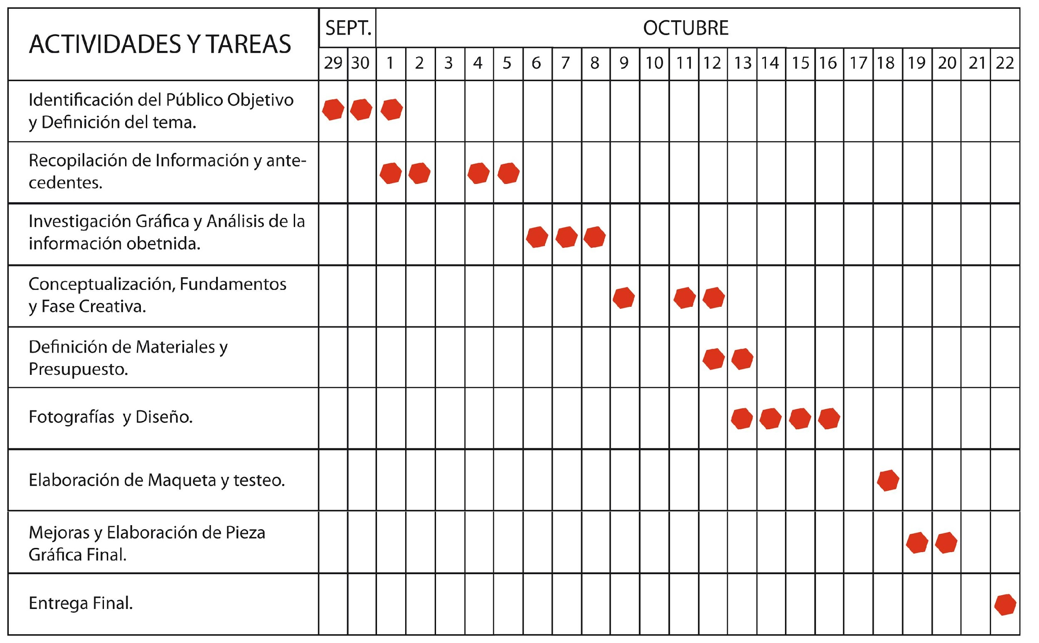
PLAN DE MANTENIMIENTO PREVENTIVO
3. DISEÑO Y PLANIFICACIÓN DE LAS ACTIVIDADES OPERATIVAS DEL MP.
Para definir la planificación y frecuencia en que se realizará el MP es imprescindible contar con una carta Gantt lo más ajustada a la realidad de la industria o empresa en que se está implementando el plan de MP.

Slide 27
PLAN DE MANTENIMIENTO PREVENTIVO
4. LA COMUNICACIÓN CON EL PERSONAL INTERNO Y EXTERNO.
Es necesario, considerar que un programa de MP requiere de la acción de varias estructuras dentro y fuera de la empresa. Cada una de las partes del equipo de trabajo del área de mantenimiento, junto con la Dirección o Gerencia debe contribuir al cumplimiento del programa de MP.
Para una comunicación efectiva es importante interiorizar al personal de la empresa, ajeno al área de mantenimiento, sobre los beneficios y ventajas del mantenimiento preventivo. Esto permitirá alinear a las distintas áreas al momento de tener que intervenir quipos o maquinarias para realizar mantenimiento.

Slide 28
PLAN DE MANTENIMIENTO PREVENTIVO
5. MONITOREO DEL CUMPLIMIENTO DEL PROGRAMA DE MP.
El área de la mantención debe llevar a cabo de manera activa y periódica una vigilancia del cumplimiento del programa de MP.
Una forma de control se logra estableciendo la trazabilidad de la MP de los equipos, a través de los procedimientos que disponga el establecimiento. La trazabilidad debe permitir conocer el histórico, la ubicación y la trayectoria de un equipo durante toda la mantención. Dicha trazabilidad comienza con la adquisición de los equipos, hasta la última mantención preventiva programada.

Slide 29
PLAN DE MANTENIMIENTO PREVENTIVO
5. MONITOREO DEL CUMPLIMIENTO DEL PROGRAMA DE MP.
También es importante considerar que el departamento de mantenimiento debe contar con las herramientas y equipos necesarios para realizar la mantención.
Muchas veces existen repuestos que deben importarse y esto significa una cantidad de tiempo considerable, por lo cual se recomienda llevar un monitoreo de los repuestos imprescindibles que quedan en stock. Esto se vuelve crítico en el caso del mantenimiento correctivo.

Slide 30
PLAN DE MANTENIMIENTO PREVENTIVO
6. PLANOS Y BASE DE DATO.
Por último al realizar un mantenimiento preventivo se debe realizar un registro de la mantención realizada, en donde se especifique el día y la hora en que se realizó, las actividades realizadas y si existieron dificultades o anomalías en la operación del dispositivo eléctrico.
También es importante que quede un registro de la persona que realizó la mantención.
Ficha mantenimiento preventivo
Fecha de mantención | 19-01-2020, 15:00 hrs
Área | Patio 1
Especialista | Pedro Piedra
Equipo a mantener | M3F010
Procedimiento realizado
Se realiza análisis electrónico de la placa del variador de frecuencia M3F010. Se chequea la corriente de entrada y salida. Se revisan estado de fusible, se revisa estado de los diodos y capacidad de los condensadores.
Comentarios
Se comparan muestras tomadas con la mantención anterior y con el día de puesta en marcha. No se encuentran mayores diferencias.
Recomendaciones
Revisar stok de diodos tipo 1N4003
Proxima mantención | 28-02-2020

Slide 31
MANTENIMIENTO CORRECTIVO
El mantenimiento correctivo no es una acción que se planifique, por lo cual, no se puede realizar un plan correctivo para máquinas o dispositivos electrónicos. Sin embargo, es importante mantener un registro de los mantenimientos correctivos realizados, con la máxima información posible acerca de la o las fallas sucedidas y las acciones realizadas para solucionarlas.
Para esto se recomienda mantener un registro que sea acorde con el inventario y la codificación del plan de mantenimiento preventivo, para facilitar la solución de posibles fallas.

Slide 32
MANTENIMIENTO CORRECTIVO
Al igual que en el caso de MP en un mantenimiento correctivo se debe realizar un registro de la mantención realizada, en donde se especifique el día y la hora en que se realizó. También debe quedar un registro de las actividades realizadas, las fallas detectadas, las soluciones aplicadas o propuestas y la persona que realizó la mantención.
Ficha mantenimiento correctivo
Fecha de mantención | 19-01-2020, 15:00 hrs
Área | Patio 1
Especialista | Pedro Piedra
Equipo a mantener | M3F010
Procedimiento realizado
Se realiza análisis electrónico de la placa del variador de frecuencia M3F010. Se mide el fusible y se detecta que el fusible se encuentra quemado por lo cual se procede a reposición del fusible.
Falla
Resistencia fusible SMA 500 mA, quemada
Recomendaciones
Se recomienda realizar un análisis de la red eléctrica para observar sobre voltajes y sobrecorriente en el dispositivo
Próxima mantención | 20-01-2020

Slide 33
MP Y MC EN DISPOSITIVOS ELECTRÓNICOS
Es importante mencionar que cada máquina o dispositivo eléctrico tendrá acciones de mantención distintas muchas de las cuales se recomiendan en los manuales de las maquinarias, por lo cual el conocimiento de los equipos a mantener y las herramientas a utilizar para la mantención de estos es indispensable en este rubro, así como también el conocimiento de las normas y la experiencia.

Slide 34
MATERIAL
COMPLEMENTARIO
Antes de realizar la actividad práctica te invitamos a que revises la cápsula animada:
“Seguridad y uso de elementos de protección personal”

Slide 35
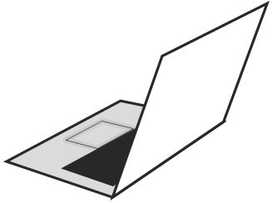
4
REVISEMOS
¿CUÁNTO APRENDIMOS?
PLAN DE MANTENIMIENTO
¡Ahora realizaremos una actividad que resume todo lo que hemos visto! ¡Atentos!

Slide 36
ANTES DE COMENZAR LA ACTIVIDAD:
¡ATENCIÓN!
Utilizar EPPs para el autocuidado.
Manipular cuidadosamente herramientas.
Ser cuidadoso y respetuoso con los integrantes del equipo de trabajo, asegurando la integridad física de todos.
Ser ordenado con el área de trabajo.
Toda actividad debe desarrollarse bajo supervisión de la persona a cargo del taller o laboratorio.

Slide 37
ANTES DE TERMINAR:
TICKET DE SALIDA
PLAN DE MANTENIMIENTO
¡No olvides contestar y entregar el Ticket de Salida!
¡Hasta la próxima!

